Slide 1
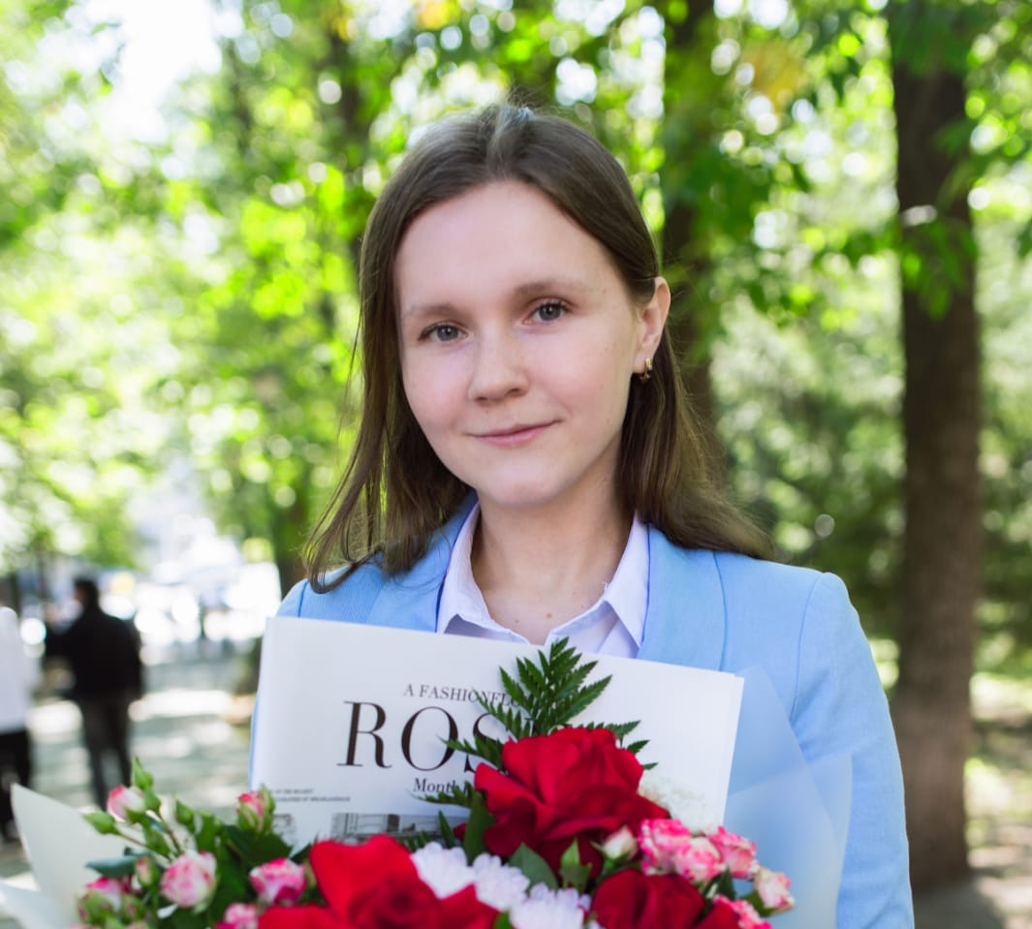
Формирование читательской грамотности при подготовке к ОГЭ и устному собеседованию в 9 классе
Беркут Галина Ивановна, учитель русского языка и литературы
МАОУ «Школа №8 им. И. П. Хатунцева»

Slide 2
Под функциональной грамотностью понимается способность учащегося свободно использовать навыки чтения и письма в целях получения информации из текста (понимания, сжатия, преобразования и т.д.)
Поэтому главная цель учителя - обучить детей стратегиям смыслового чтения для качественной подготовки к ГИА.

Slide 3
Составляющие смыслового чтения входят в структуру всех универсальных учебных действий:
в личностные УУД – входят мотивация чтения, мотивы учения, отношение к себе и к школе;
в регулятивные УУД – принятие учеником учебной задачи, произвольная регуляция деятельности;
в познавательные УУД – логическое и абстрактное мышление, оперативная память, творческое воображение, концентрация внимания, объем словаря;
в коммуникативные УУД – умение организовать и осуществить сотрудничество и кооперацию с учителем и сверстниками, адекватно передавать информацию, отображать предметное содержание и условия деятельности в речи.

Slide 4
Методика работы с текстом при подготовке к итоговому собеседованию по русскому языку с использованием технологи смыслового чтения

Slide 5
I этап. Работа с текстом до чтения.
1. Антиципация (предвосхищение, предугадывание предстоящего чтения).
Учитель вместе с учащимися обсуждает тему, стиль текста, структуру; составляется кластер – схема или предлагается список слов, с которыми ассоциируется данный текст или вопрос.

Slide 7
Приемы «Прогнозирование» или «рассечение вопроса»
Прочитайте заглавие текста и разделите его на смысловые группы.
О чем, как вы думаете, пойдет речь в тексте? Что вы знаете об этом человеке?
Составляем список слов, с которыми ассоциируется данный текст, используя прием «Глоссария»: учёный, химик, физик, таблица Менделеева, наука, химический элемент и т.д.

Slide 8
II этап. Работа с текстом во время чтения.
Стратегии текстовой деятельности:
«Чтение в кружок» или «Чтение вслух»,
«Попеременное чтение»,
«Чтение про себя с вопросами»,
«Чтение про себя с остановками»,
«Чтение про себя с пометками».

Slide 9
Приём «Чтение в кружок»
Имеющийся в одном экземпляре текст даётся ученику, который читает абзац, остальные ученики слушают его и задают вопросы чтецу, чтобы проверить, понимает ли он читаемый текст. Если его ответ не верен или не точен, слушающие его поправляют. Первым всегда читает учитель, он передаёт первому ученику, затем второму и т.д.

Slide 10
- Какие здесь звучат слова собственные? (Дмитрий Иванович Менделеев, Россия, Арктика).
- Какое необычное увлечение было у Дмитрия Ивановича? (изготовление чемоданов)
- С чем ассоциируется данный отрывок?

Slide 11
III этап. Работа с текстом после чтения.
Здесь уместно применение таких послетекстовых стратегий:
«Отношения между вопросом и ответом»,
«Вопросы после текста»,
«Проверочный лист».

Slide 12
«Отношения между вопросом и ответом»
1. Найдите и подчеркните в тексте предложение, которое подтверждает, что Д.И.Менделеев:
химик;
разносторонний человек
путешественник.
2. Как вы понимаете выражения.
Не отличался прилежанием;
2) безграничные возможности познания;
3) был разносторонним человеком

Slide 13
3. Подберите синонимы к словам: нерадивый, необычных, увлечений, небывалой, безграничных.
4.Восстановите последовательность текста, расставив номера.
5. Каким представляете вы Менделеева?

Slide 15
Алгоритм работы
Прочитайте текст.
Сформулируйте тему текста и основную мысль.
Выделите ключевые слова
Установите количество микротем.
Определите микротему, содержание которой можно дополнить приведенной в задании цитатой (прямой или косвенной).
Выделите в тексте главную и второстепенную информацию, на основе этого сократите текст.

Slide 16
Задания ОГЭ, предполагающие владение навыком смыслового чтения текста
Задание 1. Написание сжатого изложения
Задания 2, 3. Указать верное утверждение
Задание 5. Расставить знаки препинания
Задание 7. Вставить пропущенные буквы
Задания 10. Ответить на вопросы по содержанию текста, данного для тестовой работы и написания сочинения

Slide 17
Задания 11. Проанализировать предложения и найти в нескольких из них требуемое средство выразительности
Задания 12. Найти слово с нужным лексическим значением, выписать синоним/антоним из текста к указанному слову
Задания 13. Написать сочинение-рассуждение по прочитанному тексту.

Slide 18
Приёмы смыслового чтения:
чтение текста по цепочке;
чтение текста «про себя»;
работа с фактологическим материалом (выписать героев, указать их роли, место действия);
определение темы текста;
пересказ текста;
выполнение задания 10, содержащего «подсказки» и задания 11, направленного на поиск изобразительно-выразительных средств;
«обмен вопросами» (помогает лучше проанализировать текст, увидеть детали);
определение идеи текста.

Slide 19
Приём «Опорный конспект»

Slide 20
Прием «Лови ошибку»

Slide 21
Прием «Реставрация текста»

Slide 22
Приём «Диктант значений»
1. Вид тропа: образное определение, подчеркивающее какое-либо свойство предмета или явления, обладающее особой художественной выразительностью. (эпитет)
2. Перенос названия с одного предмета или явления действительности на другой на основе их сходства в каком-либо отношении или по контрасту. (метафора)
3. Литературный прием, приписывающий свойства одушевленных предметов неодушевленным, один из часто используемых тропов. (олицетворение)

Slide 23
Спасибо за внимание!

